Slide 1


Инвестиционный профиль
Гаврилов-Ямский муниципальный округ Ярославской области
2025
год

Slide 2
Содержание
Обращение к инвестору | 03
Население и экономика | 05
Инфраструктура | 06
Основные преимущества округа | 07
Развитие промышленности и АПК | 08
Развитие туризма | 10
Инвестиционные ниши | 14
Меры поддержки | 16
Инвестиционные площадки | 20
Инвестиционные проекты | 22
Истории успеха инвесторов | 25
Контакты | 27

Slide 3
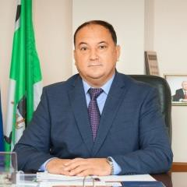
Обращение главы округа к инвестору
Андрей Борисович Сергеичев
Глава Гаврилов-Ямского муниципального округа Ярославской области
Уважаемый инвестор!
Гаврилов-Ямский муниципальный округ - это не только земля с уникальной культурой и богатейшей историей, но и один из перспективных районов Ярославской области.
Успешность развития района во многом определяется состоянием нашей экономики, основу которой составляет промышленность в сфере машиностроения, обрабатывающих производств, а также сельское хозяйство.
В 2023 году так же, как и в предыдущие годы, проводилась работа по улучшению социальной сферы, благоустройству района, по развитию инвестиционной привлекательности, развитию образования, здравоохранения, культуры и спорта.
Экономическая стабильность, благоприятный инвестиционный климат, функционирование территории опережающего развития «Гаврилов-Ям», относительно недорогой уровень трудовых ресурсов и развитая инфраструктура гарантируют инвесторам эффективное вложение средств в развитие инвестиционной деятельности.
Администрация района обеспечивает создание оптимальных условий для успешного ведения бизнеса, в том числе оперативное решение вопросов, прозрачность процессов, открытый диалог.
Мы заинтересованы в том, чтобы Ваш бизнес был эффективным, стабильным и безопасным, что будет способствовать развитию экономики района и улучшению качества жизни его жителей.
Приглашаем Вас к долгосрочному и взаимовыгодному сотрудничеству!
3

Slide 4
Общая
характеристика

Slide 5



Население
S
23,81
тыс чел.
0,8
%
Население округа
Уровень безработицы
12,7
Занятое население
тыс чел.
62,1
Среднемесячная заработная плата
тыс руб.
(на 01.01.2024)
Экономика
371
ед.
427,2
млн руб.
Зарегистрированные
организации
(на 01.01.2024)
Объем инвестиций
в основной капитал
(за 2023 год)
Состав
Административный центр – город Гаврилов-Ям
5
поселений (196 населенных пунктов)
► Гаврилов-Ям (15 576 чел.)
Сельские поселения
► Великосельское (3 601 чел.)
► Шопшинское (1 884 чел.)
► Митинское (1 423 чел.)
► Заячье-Холмское (1 325 чел.)
Гаврилов-Ямский муниципальный округ
5

Slide 6

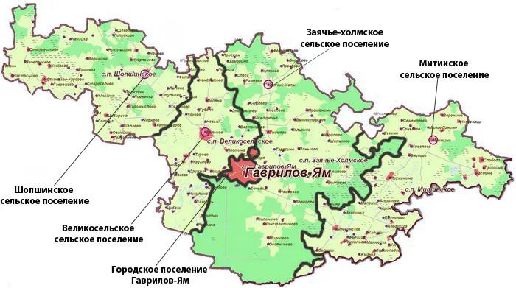





1120,5
Инфраструктура
S
тыс км²
Площадь округа
Автомобильное сообщение
федеральная трасса М-8 «Холмогоры»
развитая сеть автомобильных дорог
автобусное сообщение с основными городами и населенными пунктами области
Железнодорожное сообщение
к городу проложена узкоколейная железная дорога от центральной магистрали Северной железной дороги (Семибратово-Гаврилов-Ям), по которой осуществляются грузовые перевозки
Водное сообщение
р. Которосль (протяженность 136 км) и ее притоки: Лахость, Черная, Тамара, Ворга, Сумбариха и др.
Воздушное сообщение
расстояние до ближайшего аэропорта («Туношна») 52 км
₄₆ км
расстояние до Ярославля
250 ^{км}
расстояние
до Москвы
Ярославский МО
Ярославль
Некрасовский МО
Борисоглебский
МО
Гаврилов-Ям
Костромская обл.
Ростовский МО
Москва
Ивановская обл.
Гаврилов-Ямский муниципальный округ
6

Slide 7





Основные преимущества
Географическое положение, близость к областному центру (г. Ярославль)
Город Гаврилов-Ям располагается на обоих берегах р. Которосль, на расстоянии 46 км от г. Ярославля, в 250 км от г. Москвы, в 70 км от г. Иваново, в 50 км от г. Ростова
Преференциальный режим (ТОР)
Создана территория опережающего развития
«Гаврилов-Ям» (с 16.03.2018)
Для резидентов ТОР действует особый
преференциальный налоговый режим
Развитая транспортная инфраструктура
Трасса М-8 «Холмогоры» (доступность 18 км от г. Гаврилов-Ям)
развитая сеть автомобильных дорог
Лесные ресурсы
47% общей площади
леса I и II групп хвойных и лиственных пород
Минерально-сырьевая база (добыча полезных ископаемых: камня, песка, глины)
песчано-гравийные смеси, глина, торф, известковый туф
Гаврилов-Ямский муниципальный округ
7

Slide 8
Развитие промышленности и АПК

Slide 9





Основные отрасли промышленности
Обрабатывающие производства
(машиностроение, деревообработка, производство металлических изделий, прочего оборудования)
55 предприятий
Сельское, лесное хозяйство
32 предприятия
Строительство
34 предприятия
Сельскохозяйственное производство
Разведение крупного рогатого скота молочного направления, овец и коз
6504
голов
Поголовье крупного рогатого скота
6768
кг
Надой молока за 1 корову
22
тыс тонн
Производство молока
420
голов
Поголовье овец
8,4
тонн
Производство овечьего молока
Выращивание зерновых культур, картофеля и овощей
4 355
га
Площадь под зерновыми культурами
108
га
Посевная площадь картофеля
23,7
ц/га
Урожайность зерновых культур
137,4
ц/га
Урожайность картофеля
(на 01.01.2024)
Гаврилов-Ямский муниципальный округ
9

Slide 10
Развитие
туризма

Slide 11


Хорошая транспортная доступность, беспрепятственное посещение территории, близость к туристическому маршруту «Золотое кольцо России»
26 памятников природы
90 выявленных памятников архитектуры
4 мифологические памятника
1 усадебный комплекс
Историческая, культурная и социальная самобытность
₂ коллективных средств размещения
4
предприятий общепита
более чем на 700 мест
более чем на 350 человек
₃₀ туристских
маршрутов
3 000
рублей
20 объектов для показа
средний чек туриста на проживание
более
180
тыс чел.
туристический поток за 2024 год
1
день
продолжительность пребывания туристов
Гаврилов-Ямский муниципальный округ

Slide 12







Виды туризма
Культурно-познавательный
Лечебно-рекреационный
Событийный
Сельский
Индустриальный и промышленный
Экологический
и приключенческий
Детский и семейный
Популярные места для посещения
Гончарное производство «Сады Аурики»
Брендовый музей Ямщика
Технопарк «ЛокаловЪ»
Великосельский Кремль
Гаврилов-Ямский муниципальный округ

Slide 13
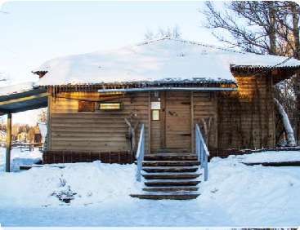
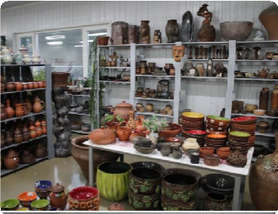
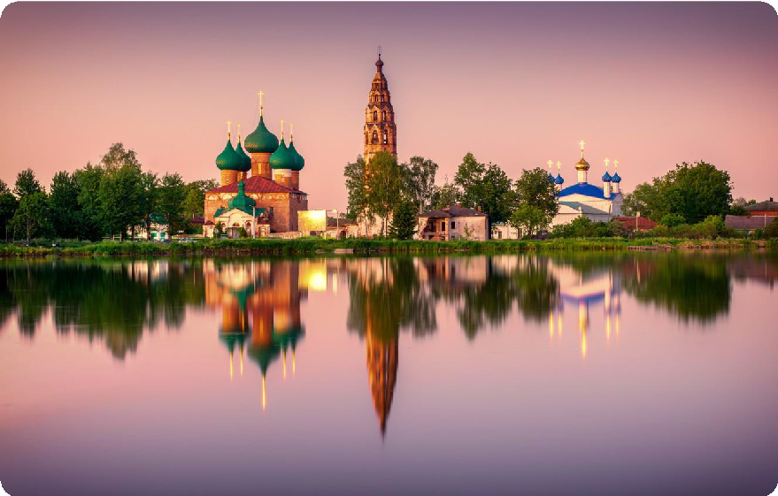
Музей Ямщика
Гончарное производство
«Сады Аурики»
Великосельский Кремль
Гаврилов-Ямский муниципальный округ

Slide 14
Приоритетные инвестиционные ниши

Slide 15

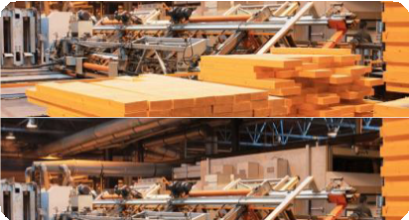

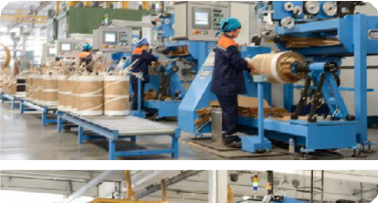


Обрабатывающая промышленность
Сельское хозяйство
Строительство
Гаврилов-Ямский муниципальный округ
15

Slide 16
Меры поддержки

Slide 17





Меры поддержки
На территории действует льготный режим – территория ТОР «Гаврилов-Ям»
НАЛОГ НА ПРИБЫЛЬ НАЛОГ НА ИМУЩЕСТВО
0% | первые 5 лет
12% | последующие 5 лет
0% | первые 5 лет
1,1% | последующие 5 лет
ЗЕМЕЛЬНЫЙ НАЛОГ
НАЛОГ НА ДОБЫЧУ ПОЛЕЗНЫХ
ИСКОПАЕМЫХ
(коэффициент, характеризующий территорию добычи полезного ископаемого)
0% | первые 3 года
от 0 | в течение 24 месяцев
до 1 | после 120-го месяца
6 резидентов по состоянию на 01.01.2025
Региональные инвестиционные проекты
НАЛОГ НА ПРИБЫЛЬ
10% | начиная с налогового периода, в котором получена первая прибыль от реализации товаров в рамках проекта заканчивая налоговым периодом, в котором 20% - 10% = капитальные вложения по проекту
не более 5 налоговых периодов
Инфраструктурная поддержка
Льготное кредитование и строительство инфраструктуры по программам ВЭБ.РФ
100% возмещение затрат на инфраструктуру (новые
инвестиционные проекты)
Гаврилов-Ямский муниципальный округ
17

Slide 18

Меры поддержки
Приоритетные инвестиционные проекты и проекты по созданию и развитию индустриальных парков
ИНВЕСТИЦИОННЫЙ НАЛОГОВЫЙ ВЫЧЕТ ПО НАЛОГУ
НА ПРИБЫЛЬ
90% | суммы расходов = первоначальная стоимость основного средства/величина её изменения
НАЛОГ НА ИМУЩЕСТВО
(уменьшение платежа)
на 100% | для новых объектов
до 73% | для модернизированных объектов
ТРАНСПОРТНЫЙ НАЛОГ
0% | для ТС под проект
Специальные инвестиционные контракты
0 % - налог на прибыль, налог на имущество
Льготная аренда земли
0,069 % годовых от кадастровой стоимости участка
Консультирование
Информационная и консультационная поддержка
предпринимателей и инвесторов
Работа Инвестиционного совета при главе
Гаврилов-Ямского МО
Гаврилов-Ямский муниципальный округ
18

Slide 19
Меры поддержки
ФОНД РЕГИОНАЛЬНОГО РАЗВИТИЯ
Для промышленных, с/х предприятий и индивидуальных предпринимателей, в том числе КФХ
РЕГИОНАЛЬНЫЕ ПРОГРАММЫ
ФЕДЕРАЛЬНЫЕ ПРОГРАММЫ
Размер Ставка Срок
от 1 до 20 млн руб.
3 – 7 % годовых
до 3 лет
Размер от 5 до 5000 млн руб. Базовая ставка 5 % годовых Срок до 7 лет
ФОНД ПОДДЕРЖКИ МАЛОГО И СРЕДНЕГО ПРЕДПРИНИМАТЕЛЬСТВА ЯРОСЛАВСКОЙ ОБЛАСТИ
Микрозаймы и поручительство
«ИНВЕСТИЦИОННЫЙ»
На инвестиционные цели
«ОБОРОТНЫЙ»
На пополнение оборотных средств
Размер Ставка Срок
до 5 млн руб.
от 5 до 7 % годовых
до 3 лет
Размер Ставка Срок
до 5 млн руб. 9 % годовых
до 1 года
«НАЧИНАЮЩИЙ»
Зарегистрированные менее 1 года
САМОЗАНЯТЫЙ
Плательщикам налога на профессиональный доход
Размер Ставка Срок
до 1 млн руб.
1 % годовых
до 3 лет
Размер Ставка Срок
до 500 тыс. руб.
1 % годовых
до 3 лет
ПОРУЧИТЕЛЬСТВО
Если не располагает достаточным объемом обеспечения по кредиту
Размер до 25 млн руб. Комиссия от 0,25 % годовых Срок до 5 лет
Гаврилов-Ямский муниципальный округ
19

Slide 20
Инвестиционные
площадки

Slide 21
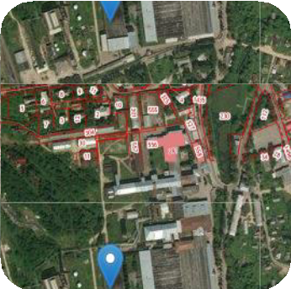
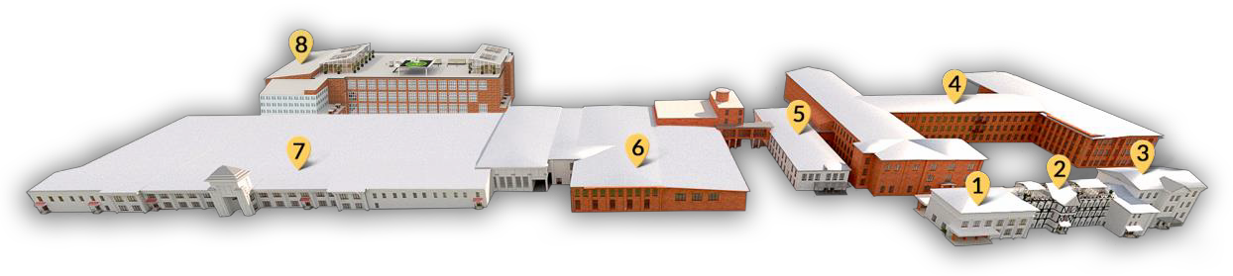
Технопарк «ЛОКАЛОВЪ»
Кадастровый номер (8 участков)
76:04:010810:315, 317, 318, 300,
303, 10, 11, 302
Площадь 95 000 м²
Расположение
Ярославская область,
г. Гаврилов-Ям, ул. Комарова, д. 1
Категория земель
земли населенных пунктов
Вид разрешенного использования
для эксплуатации производственных зданий
Корпус №1.
Административный. Проходная.
Корпус №2.
Административный. Проходная.
Корпус №3.
Гостинично-медицинский. На реконструкции.
Корпус №4.
Производственный.
Корпус №5.
Социально-культурный.
Корпус №6. Производственный. На реконструкции.
Корпус №7.
Торгово-развлекательный. На реконструкции.
Корпус №8.
Производственный.
Гаврилов-Ямский муниципальный округ
21

Slide 22
Инвестиционные
проекты

Slide 23


Создание современного и высокотехнологичного предприятия по производству телекоммуникационных шкафов и стоек
Инвестор ООО НПО «ТЛК» Срок реализации 2018-2028 гг. Инвестиции 156,9 млн руб.
Рабочие места 61 ед.
Краткое описание
Производство современных телекоммуникационных шкафов и стоек, отвечающих ГОСТ и мировым стандартам в области телекоммуникаций
Организация производства
осветительного оборудования
Инвестор ООО «БАУФОН ГмбХ» Срок реализации 2020 -2028 гг. Инвестиции 9,6 млн руб.
Рабочие места 10 ед.
Краткое описание
Производство осветительного оборудования премиум сегмента преимущественно для коммерческой недвижимости классов «А», «А+»
Гаврилов-Ямский муниципальный округ
23

Slide 24
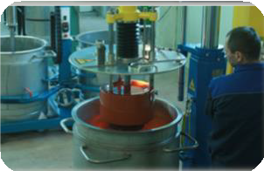
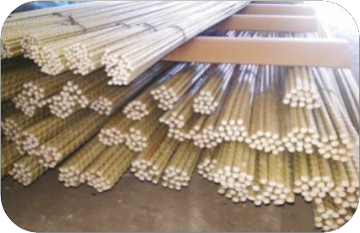
Организация современного производства широкого ассортимента полуфабрикатных связующих для лакокрасочных материалов
Инвестор ООО «ПК «ДИНАЛАК» Срок реализации 2020-2028 гг. Инвестиции 49,7 млн руб.
Рабочие места 34 ед.
Краткое описание
Производство широкого ассортимента полуфабрикатных лаков и смол для лакокрасочных материалов индустриального назначения
Создание площадки для производства композитной полимерной арматуры периодического профиля
Инвестор ООО «РУБАР композит» Срок реализации 2020-2028 гг Инвестиции 25,9 млн руб.
Рабочие места 11 ед.
Краткое описание
Производство арматуры композитной, гнутых композитных арматурных элементов, композитных сеток
Гаврилов-Ямский муниципальный округ
24

Slide 25
Истории успеха
инвесторов

Slide 26
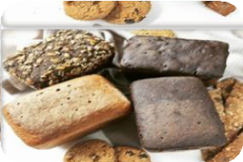

Организация производства замороженных хлебобулочных изделий
Инвестор ООО «Ям-Хлеб» Срок реализации 2021-2028 гг Инвестиции 12,3 млн руб.
Рабочие места 68 ед.
Краткое описание
Создание нового современного производства по изготовлению хлебобулочных изделий по уникальной рецептуре для обеспечения качественными продуктами потребностей пищевой отрасли. Включен в реестр резидентов ТОР «Гаврилов-Ям».
Организация частного промышленного
парка «ЛОКАЛОВЪ»
Инвестор ООО «УК «ЛОКАЛОВЪ»
Срок реализации 2017 -2025 гг.
Инвестиции 250,0 млн руб.
Рабочие места 35 ед.
(обслуживание ЧПП «ЛокаловЪ»)+ 85 арендаторов
Краткое описание
Предоставление в аренду производственных помещений, находящихся в нескольких корпусах разной этажности (от 1 до 3 этажей) и разной степени готовности
Гаврилов-Ямский муниципальный округ
26

Slide 27




Контакты
Инвестиционные уполномоченные
Штанов Сергей Вадимович
заместитель Главы Администрации Гаврилов-Ямского муниципального округа
Телефон: 8(48534) 2-19-59
Эл. почта: zam3.gavyam@yarregion.ru
Усков Артем Евгеньевич
первый заместитель Главы Администрации города Гаврилов-
Ям
Телефон: 8(48534) 2-32-86
Электронная почта: zamgp.gavyam@yarregion.ru
Вехтер Анна Владимировна
начальник отдела экономики, предпринимательской деятельности, инвестиций и сельского хозяйства Администрации Гаврилов-Ямского муниципального округа
Телефон: 8(48534) 2-32-51
Электронная почта: oepdi.gavyam@yarregion.ru
Гаврилов-Ямский муниципальный округ
27

Slide 28


